Slide 1

分區主席基本知識
0

Slide 2

aa
課程目標
確認對分區主席職責的理解
詳細描述兩個重要的分區主席資源
1

Slide 3
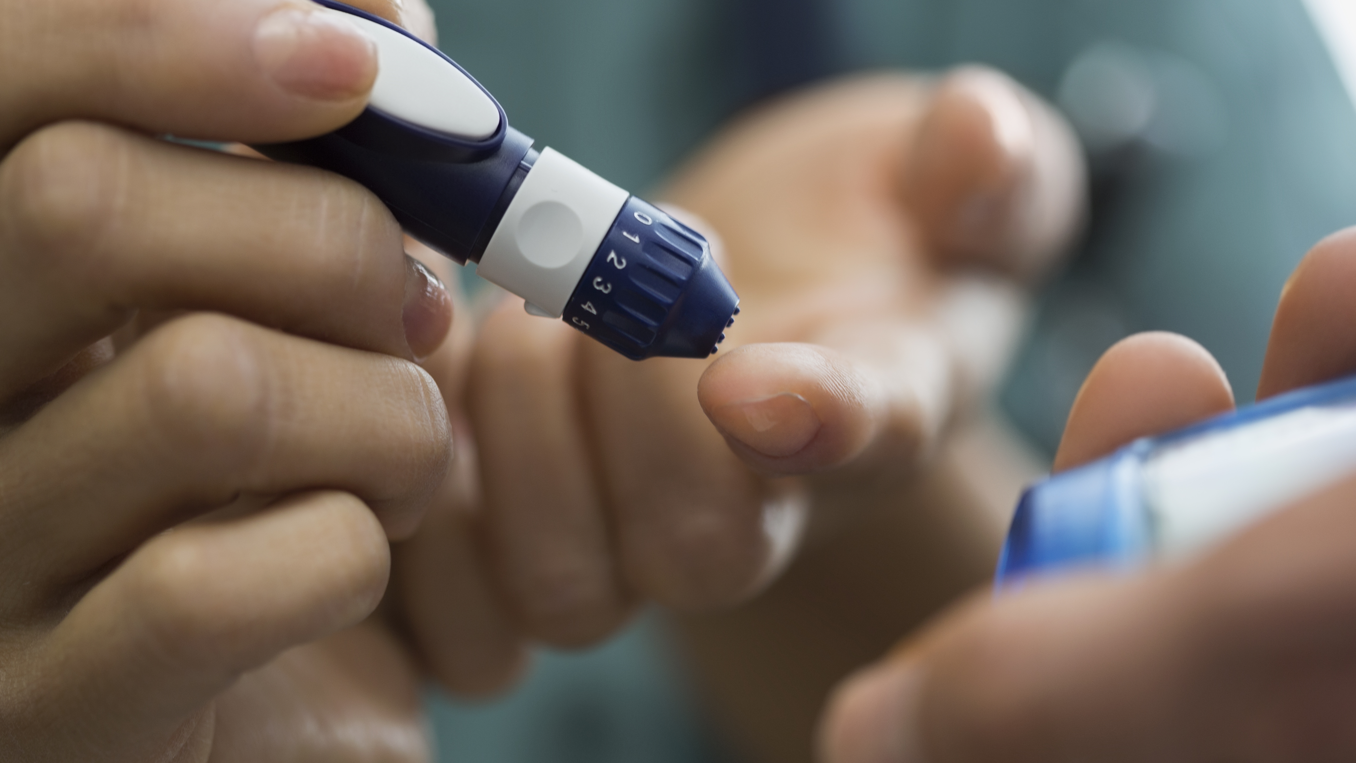

分區主席的職責
2

Slide 4

aa
活 動
分區主席的職責
閱讀《學員手冊》第 3 頁和第 4 頁的兩項職責，然後回答以下兩個問題。
您有10分鐘來完成此活動。
3

Slide 5

分區主席資源
4

Slide 6


aa
分區主席資源
模範總監顧問委員會會議指南
分區/專區主席電子書
這兩項都可從「管理您的分區和專區」網頁上
獲取。
5

Slide 7
aa
活 動
分區主席資源的知識問答
回顧您的《學員手冊》第5-7頁中的問答題。
使用您桌上的兩項資源來回答問題。
您有 10 分鐘來完成這份問答題。
6

Slide 8
aa
課程目標
了解分區主席的職責
詳細描述兩個重要的分區主席資源
7

